Slide 1
جامعة المجمعة كلية المجتمع لجنة الأنشطة الطلابية
المجلة المرئية للأنشطة الطلابية
(العدد الحادي عشر)

Slide 2
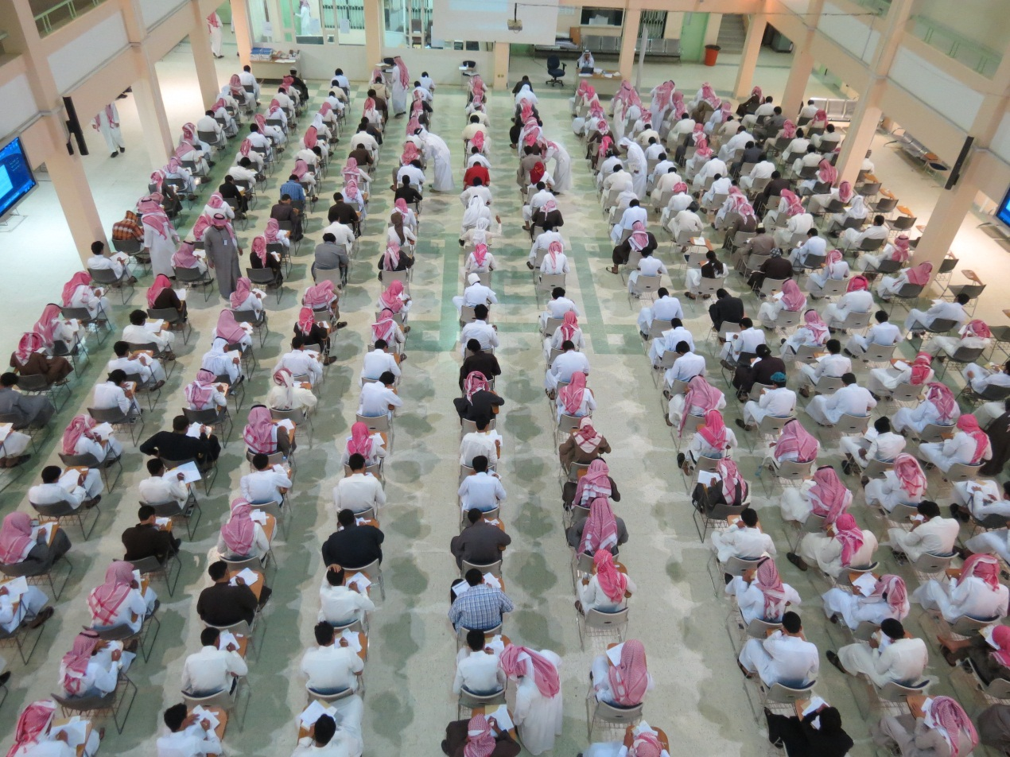
الكلية تستضيف أكثر من 2500 طالب في اختبار القدرات

Slide 3
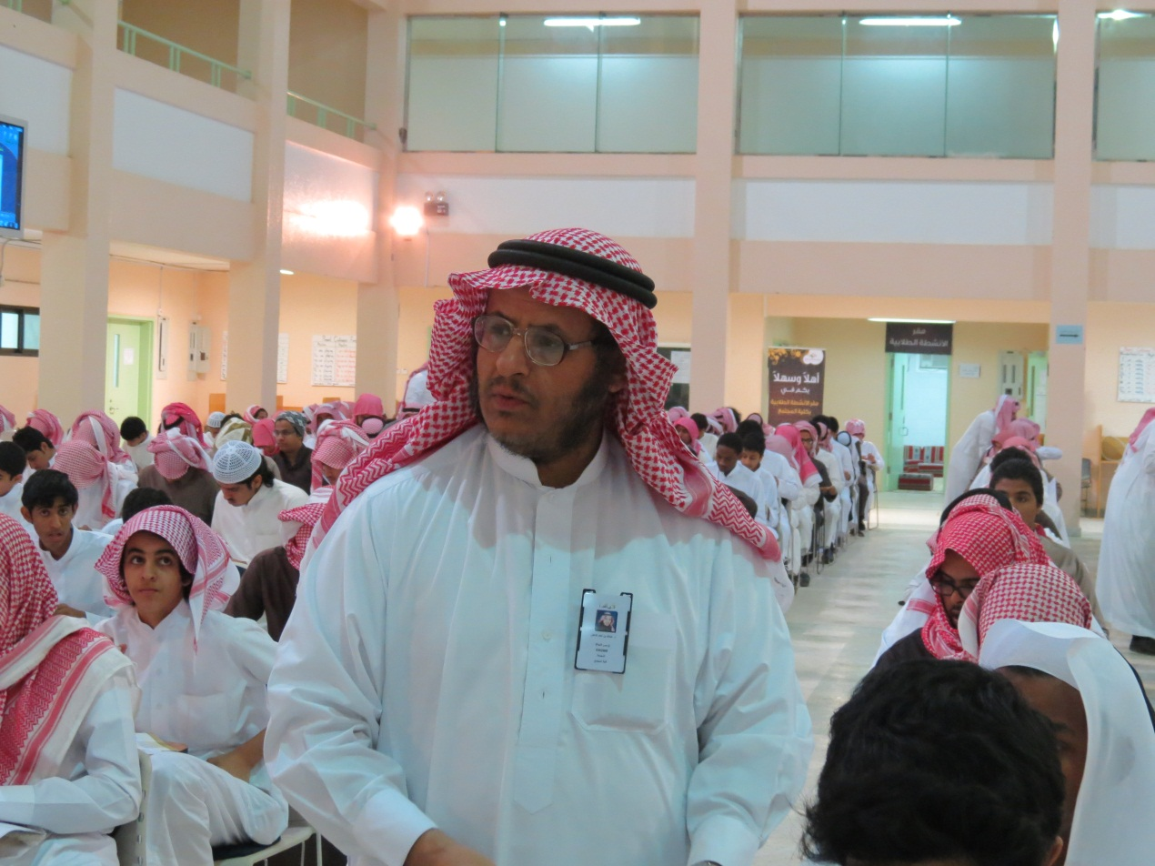
سعادة عميد الكلية رئيساً للجنة اختبار القدرات

Slide 4
منسوبـي الكليـة أعضـاء فـي لجنـة الاختبـار

Slide 5
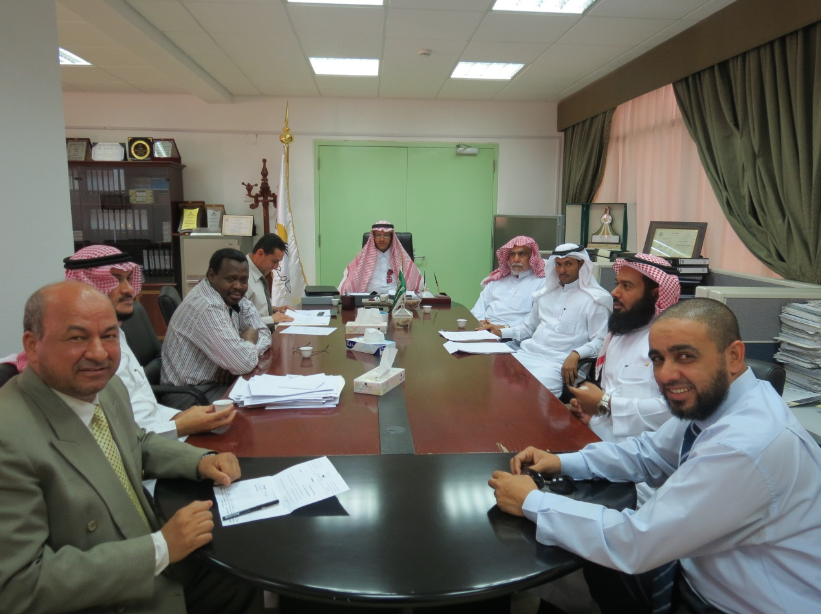
مجلس الكلية يعقد اجتماعه السابع يوم الاربعاء 1434/4/24 هـ برئاسة سعادة عميد الكلية رئيس المجلس

Slide 6
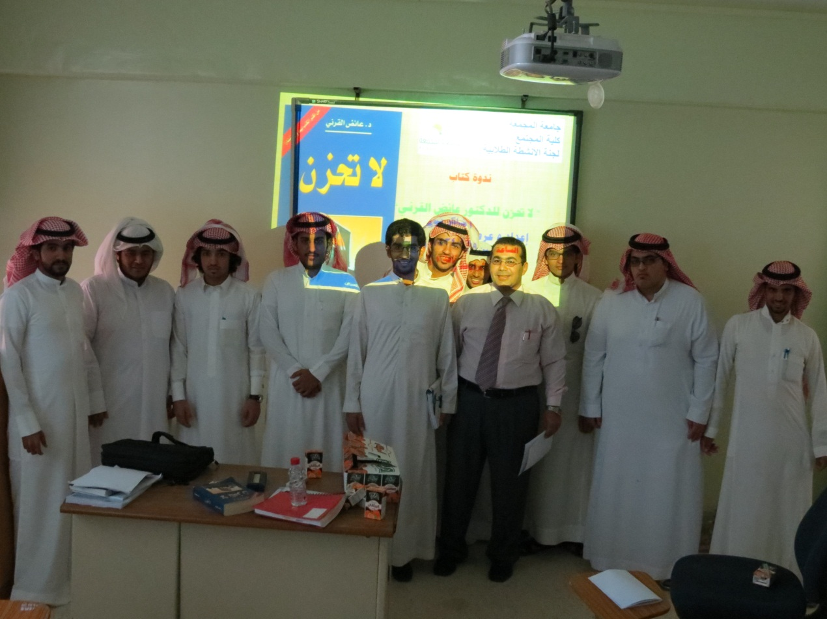
نحـو 40 طالـب يشـارك في نـدوة كتـاب لا تحزن

Slide 7
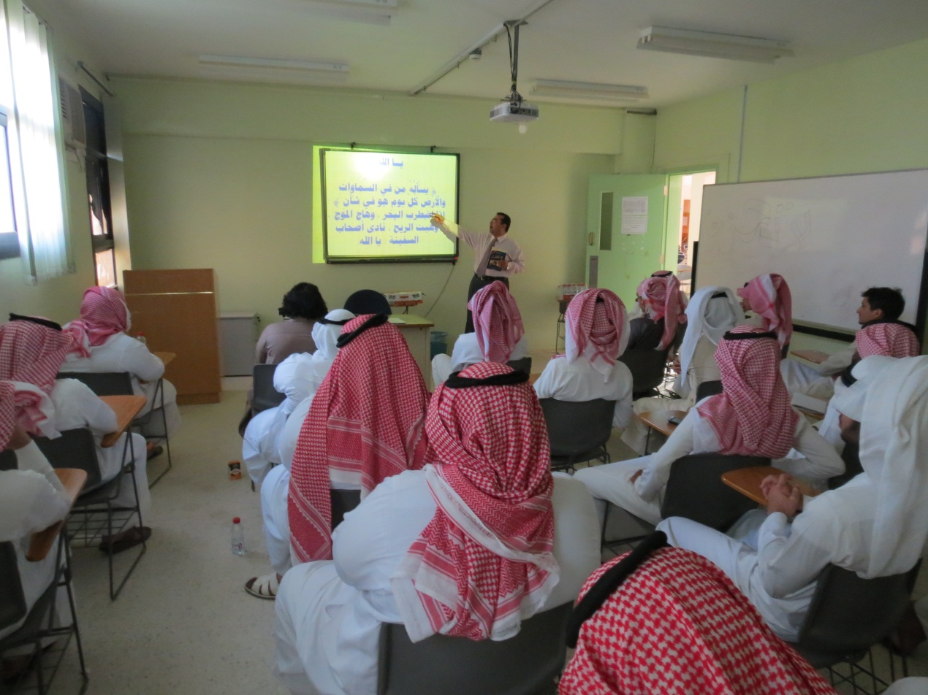
حضـور طلابـي مكثـف لنـدوة كتـاب لا تحـزن

Slide 8
إعــلان
تعلن لجنة الانشطة الطلابية بالكلية عن مسابقة إجراء مسابقة ثقافية بعنوان
» إنجازات من المملكة »
إعداد و تقديم: د.سرحان رشوان
يوم الاثنين 1434/5/6 هـ ، الساعة الثالثة و النصف بعد الظهر بقاعة 11.
بادر بالتسجيل لدى معد المسابقة

Slide 9
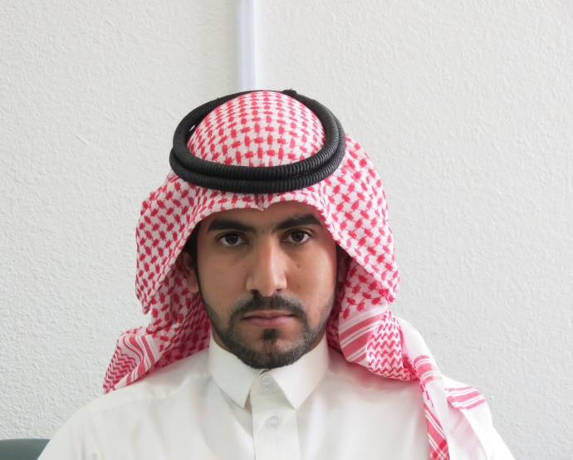
الطالب المثالي للأسبوع الماضي
يسر لجنة الأنشطة الطلابية أن تعلن الطالب:
عبدالعزيز بن عواد بن عيسى العنزي
طالباً مثالياً للكلية
للأسبوع الماضي
لتفوقه الأكاديمي ومشاركته بمناشط الكلية بفاعلية
مع أطيب التمنيات بالتوفيق

Slide 10
إعــلان
يعلن قسم العلوم الادارية و الانسانية
عن استطلاع رأي الطلاب في افتتاح الفصل الصيفي
فعلى من يرغب سرعة
التسجيل لدى : أ.شاكر نويجي

Slide 11
جامعة المجمعة كلية المجتمع لجنة الأنشطة الطلابية
مع تحيات
لجنة الأنشطة الطلابية

